Slide 1
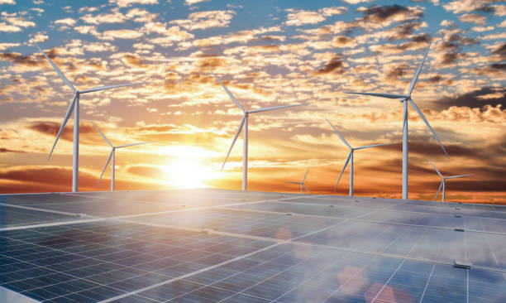
Ανανεώσιμες πηγές ενέργειας

Slide 2
Οι κύριες μορφές των ανανεώσιμων πηγών ενέργειας είναι:
1. Ηλιακή ενέργεια
Η οικονομικότητα της χρήσης ηλιακών συστημάτων για την υποκατάσταση ηλεκτρικής ενέργειας είναι αναμφισβήτητη. Η ηλιακή ενέργεια αξιοποιείται με τεχνολογίες που εκμεταλλεύονται και τη θερμότητα και τα ηλεκτρομαγνητικά κύματα του ήλιου. Οι τεχνολογίες που χρησιμοποιούνται για την εκμετάλλευση της ηλιακής ενέργειας είναι:

Slide 3
2. Αιολική ενέργεια
Είναι η κινητική ενέργεια που παράγεται από τη δύναμη του ανέμου και μετατρέπεται σε μηχανική ή ηλεκτρική ενέργεια. Η χώρα μας βρίσκεται στην εύκρατη ζώνη, όπου επικρατεί άριστη ανεμολογική κατάσταση, ενώ η διαμόρφωση του εδάφους είναι ευνοϊκή για την αξιοποίηση της αιολικής ενέργειας. Το αιολικό δυναμικό της Ελλάδας είναι από τα καλύτερα της Ευρώπης. Το συνολικό εκμεταλλεύσιμο αιολικό δυναμικό της χώρας μπορεί να καλύψει ένα μεγάλο μέρος των ηλεκτρικών αναγκών της και ιδιαίτερα αυτές των νησιών.

Slide 4
3.Γεωθερμική Ενέργεια
Τα γεωθερμικά ρευστά, εκτός από τις θεραπευτικές τους ιδιότητες, μπορούν να αξιοποιηθούν και για ενεργειακούς σκοπούς. Η γεωθερμική ενέργεια είναι μια ήπια και σχετικά ανανεώσιμη ενεργειακή πηγή, που με τα σημερινά τεχνολογικά δεδομένα μπορεί να καλύψει σημαντικό ποσοστό από τις ενεργειακές ανάγκες της χώρας.

Slide 5
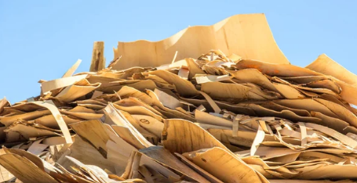
4. Βιομάζα
Είναι αποτέλεσμα της φωτοσυνθετικής δραστηριότητας, που μετασχηματίζει την ηλιακή ενέργεια με μια σειρά διεργασιών των φυτικών οργανισμών χερσαίας ή υδρόβιας προέλευσης. Δύο είναι οι μορφές της βιομάζας:
Φυτική βιομάζα
Ζωική βιομάζα

Slide 6
5.Υδροηλεκτρική Ενέργεια
Αξιοποιεί τις υδατοπτώσεις με στόχο την παραγωγή ηλεκτρικής ενέργειας ή και το μετασχηματισμό της σε μηχανική ενέργεια.

Slide 7
Τα κύρια πλεονεκτήματα των ανανεώσιμων πηγών ενέργειας είναι τα εξής:
Είναι πηγές ενέργειας πρακτικά ανεξάντλητες και συμβάλλουν στη μείωση της εξάρτησης από τους συμβατικούς ενεργειακούς πόρους που εξαντλούνται.
Είναι εγχώριες πηγές ενέργειας και συνεισφέρουν στην ενίσχυση της ενεργειακής ανεξαρτητοποίησης και της ασφάλειας του ενεργειακού εφοδιασμού σε εθνικό επίπεδο.
Οδηγούν στην αποκέντρωση του ενεργειακού συστήματος, αφού είναι γεωγραφικά διάσπαρτες. Δίνουν έτσι τη δυνατότητα κάλυψης των ενεργειακών αναγκών σε τοπικό και περιφερειακό επίπεδο.
Είναι φιλικές προς το περιβάλλον και τον άνθρωπο και η αξιοποίηση τους είναι γενικά αποδεκτή από το κοινό.

